Slide 1
1. 介绍
1：Monkey测试环境
2：模拟器介绍使用
3：ADB命令使用
4：Monkey参数及用法
5：Monkey真机测试
6：Monkey结果分析

Slide 2
Monkey 简介
Monkey是Android系统的一个命令行工具，可以运行在模拟器、手机设备中。它向系统或软件发送伪随机的用户事件流(如键盘输入、触摸屏输入、手势输入、鼠标输入等），实现对正在开发的APP应用程序进行压力性能测试。
Monkey测试是一种测试软件稳定性、健壮性的快速有效的方法。
Monkey测试目前被大规模应用在APP开发企业。
顾名思义，Monkey就是猴子， Monkey测试，就像一只猴子， 在电脑面前，乱敲键盘在测试。 猴子什么都不懂， 只知道乱敲
通过Monkey程序模拟用户触摸屏幕、滑动Trackball、 按键等操作来对设备上的程序进行压力测试，检测程序多久的时间会发生异常
备注：高版本的安卓手机都支持外接USB设备，如鼠标、键盘、U盘等，包括蓝牙设备等

Slide 3
Monkey 是什么？
Monkey主要用于Android的压力测试自动的一个压力测试小工具，主要目的就是为了测试app是否会Crash（崩溃）.
Monkey程序由Android系统自带，使用Java语言编写。
在Android操作系统中的存放路径是： /system/framework/monkey.jar
Monkey.jar程序是由一个名为“monkey”的Shell脚本来启动执行，shell脚本在Android文件系统中的存放路径是：/system/bin/monkey
Monkey启动方式：
通过PC机CMD窗口中执行： adb shell monkey ｛+命令参数｝来进行Monkey测试
在PC上 adb shell 进入Android系统，通过执行 ：monkey {+命令参数｝来进行Monkey测试
在Android机或者模拟器上直接执行monkey命令，可以在Android机上安装Android终端模拟器

Slide 4
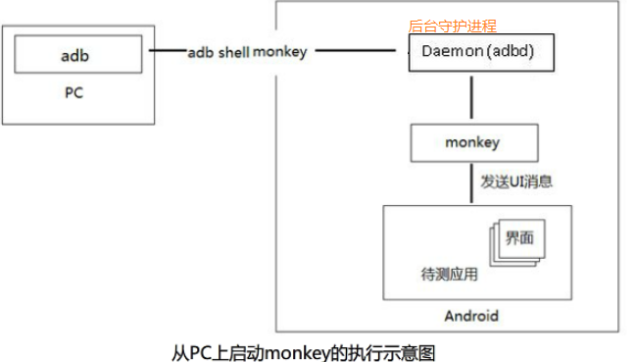
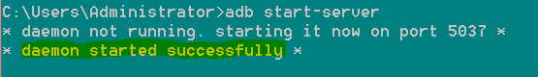
Monkey 架构
Adb 后台守护进程（截图内命令无效，请使用检查adb服务占用端口号命令： adb nodaemon server ）

Slide 5
Monkey 环境配置
Monkey是基于Android 中的一个安卓APP测试工具。
运行monkey，需要配置SDK的环境，除此之外还需要配置JDK环境。
Monkey 是Android SDK提供的一个命令行工具， 可以简单，方便地运行在任何版本的Android模拟器和实体设备上。 Monkey会发送伪随机的用户事件流，适合对app做压力测试
Money由ADB启动。
ADB（Android Debug Bridge）
安卓调试桥，实质是安卓的调试工具。
Adb是android sdk包里面的一个工具, 可以在电脑上建立一个连接到手机的通道，用ADB可以直接操作管理android模拟器或者真实的android设备
ADB主要功能：
运行设备的shell(命令行)
管理模拟器或设备的端口映射 （ADB的端口是5037， emulator 的默认端口是5554， adb 会搜索 5555 – 5683 范围内的端口，发现有打开的端口就会认为存在模拟器）
计算机和设备之间上传/下载文件
将本地apk软件安装至 模拟器 或android设备

Slide 6
Monkey 环境配置
SDK 和 JDK简介
SDK包：
SDK (Soft Development Kit ):
软件开发工具包，在Android中，它为开发者提供了库文件以及其它开发所用到的工具。
被软件开发工程师用于为特定的软件包、软件设计、硬件平台、操作系统等建立应用软件的开发工具的集合
Android SDK 指的是Android专属的软件开发工具包。
Android SDK 采 用了java语言，所以需要先安装JDK 5.0及以上版本。
Android SDK 不用安装，下载后，直接解压即可。
JDK包：
JDK(Java Development Kit)
Java 语言的软件开发工具包, 包括了Java运行环境JRE (JVM等)、Java工具 (javac/java/jdb等) 和Java基础类库。

Slide 7
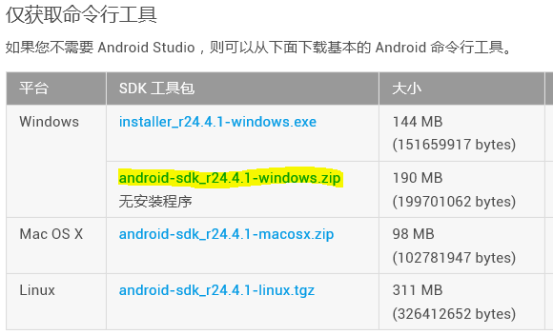
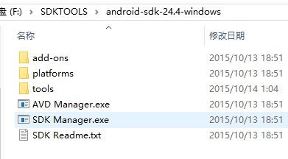
Monkey 环境配置
下载Android SDK
Android SDK 下载地址： http://tools.android-studio.org
解压Android SDK文件，里面有两个应用程序：
SDK Manager.exe ----负责下载或更新不同版本的SDK包
AVD Manager.exe ---SDK自带的安卓模拟器

Slide 8
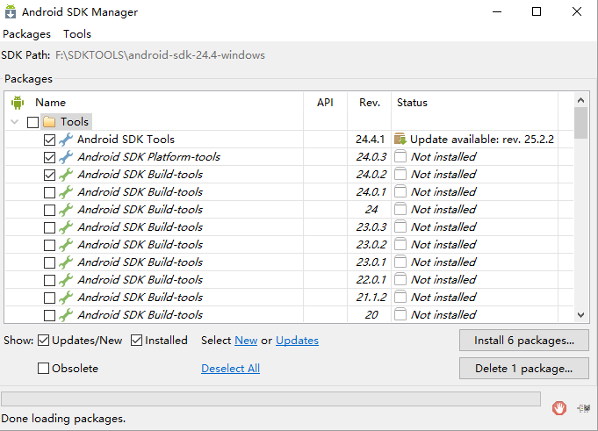
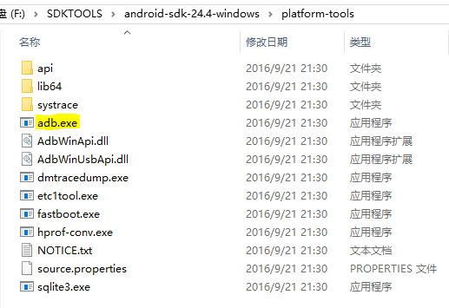
Monkey 环境配置
SDK Manager
Platform-tools：
开发app的平台依赖的开发和调试工具,包括ADB、fastboot等
运行“SDK Manager.exe”进行SDK下载并解压

Slide 9
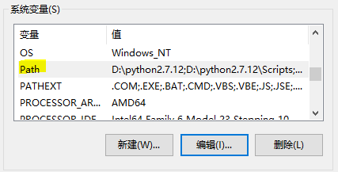
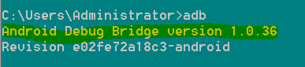
Monkey 环境配置
SDK环境变量配置
找到SDK里面的adb.exe，新版本是在platform-tools目录，假定所在路径为F:\SDKTOOLS\android-sdk-24.4-windows\platform-tools
右键我的电脑 - 【属性】 - 【高级系统设置】 – 【高级】 ，点击【环境变量】
在弹出窗口中找到【系统变量】，双击【path】，在编辑框最末处添加路径; F:\SDKTOOLS\android-sdk-24.4-windows\platform-tools
(注意每个变量之间需要用分引号；隔开，最后面的变量可不加；）

Slide 10
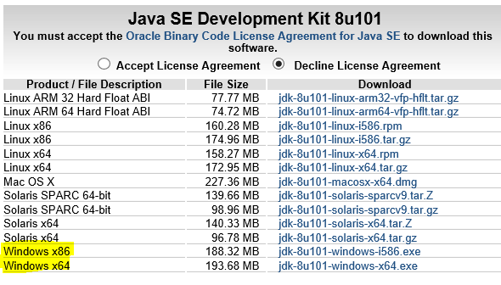
Monkey 环境配置
JDK环境变量配置
在Oracle公司官网下载
下载完毕后，JDK环境变量配置和SDK基本相同，见附件进行安装

Slide 11
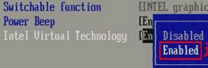
Monkey测试环境
Money测试环境:
安卓模拟器
真机
流行的模拟器：
1：AVD
Google官方模拟器，SDK自带，比较早期的老式模拟器，速度慢，但内容丰富。
2：BlueStacks（蓝叠）
美国公司出品，全球第一款在PC上运行的安卓模拟器，市面上兼容性最好的安卓模拟器,基本上 能在所有的的电脑上安装运行
3：Genymotion
美国公司出品，近年流行的一款PC端的模拟器，速度快。运行在虚拟机中，需要安装Oracle VirtualBox，模拟器下载需要注册，需要在BIOS启用intel的Intel Virtual Technology技术。
注意事项：不能在模拟器上装微信，否则会永久封号！

Slide 12
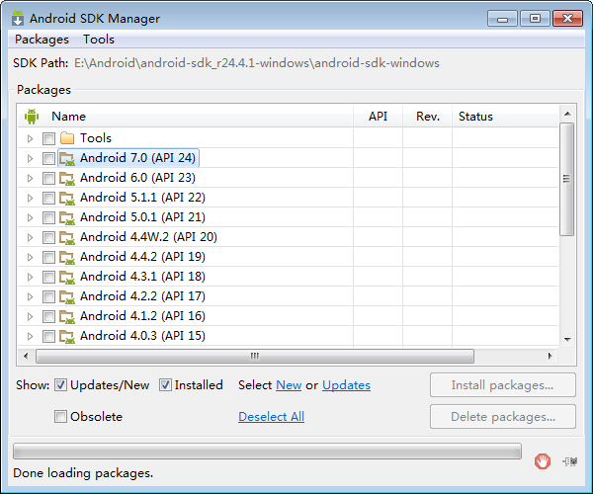
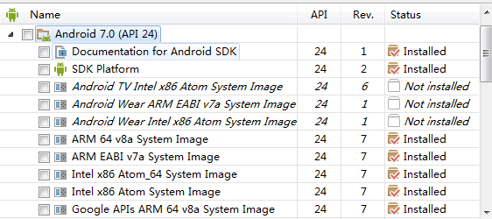
AVD模拟器
在SDK Manager中安装android系统镜像：
system-images目录：编译好的android系统镜像。模拟器可以直接加载 (可多选，常用于APP兼容性测试）
模拟器平台：基于 移动微处理器 的Acorn公司 ARM架构、 Intel 公司Atom凌动架构

Slide 13
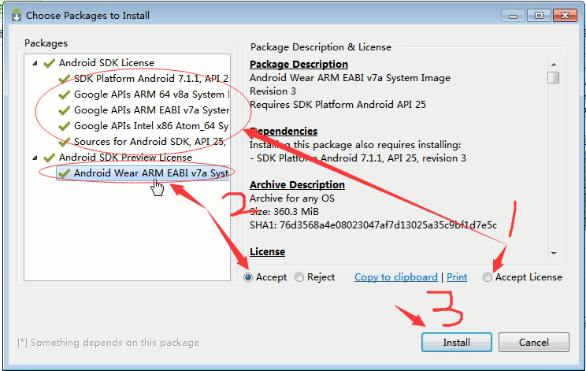
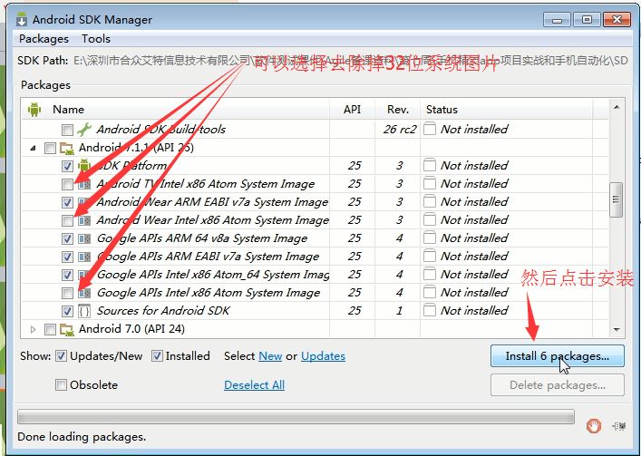
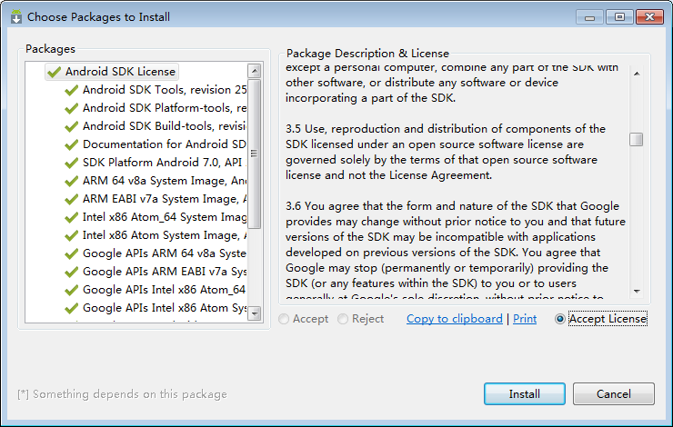
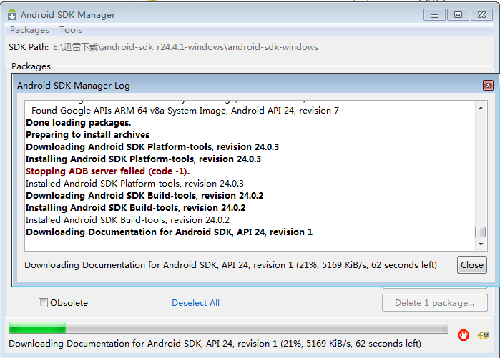
AVD模拟器

Slide 14
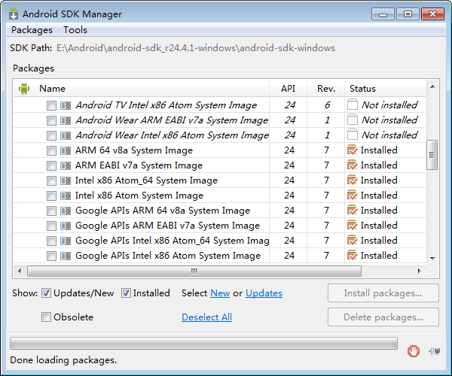
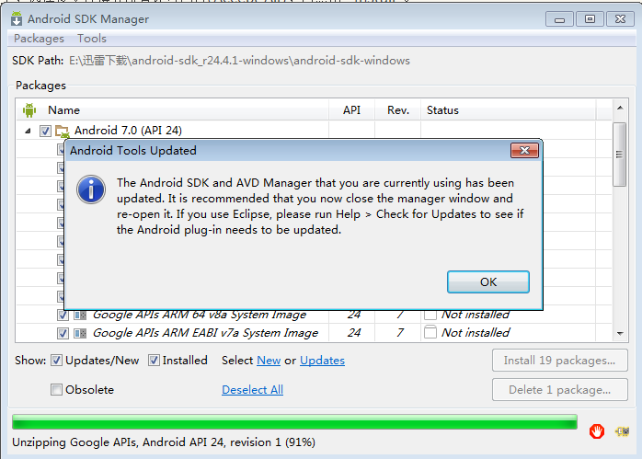
AVD模拟器
安装好后，在 Android SDK 管理器界面上你所选的包后面会显示“Installed”，表示已经安装好了

Slide 15
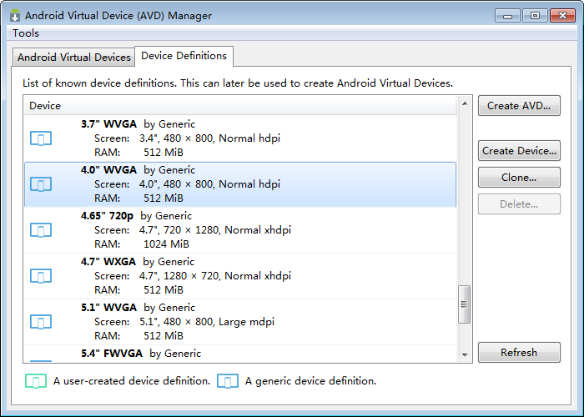
AVD模拟器
启动我们第一个android环境（开启仿真模拟设备）
选择 device definitions，选择一个device，Create AVD一个模拟器

Slide 16
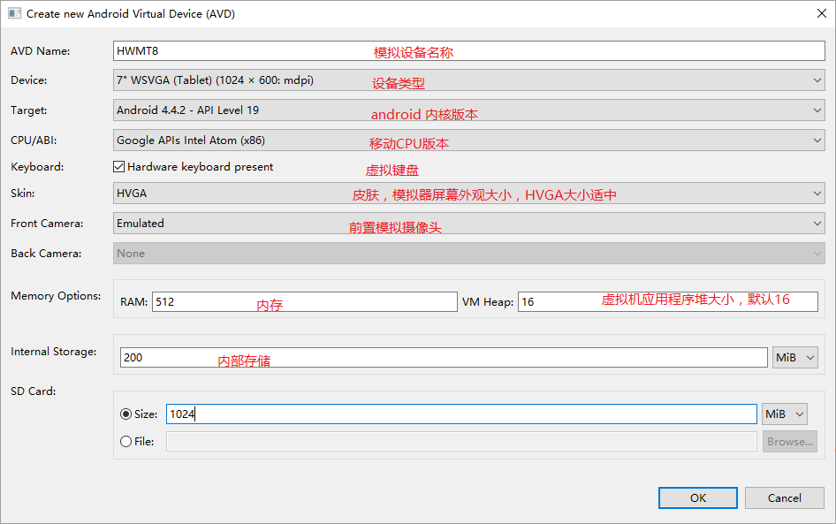
AVD模拟器

Slide 17
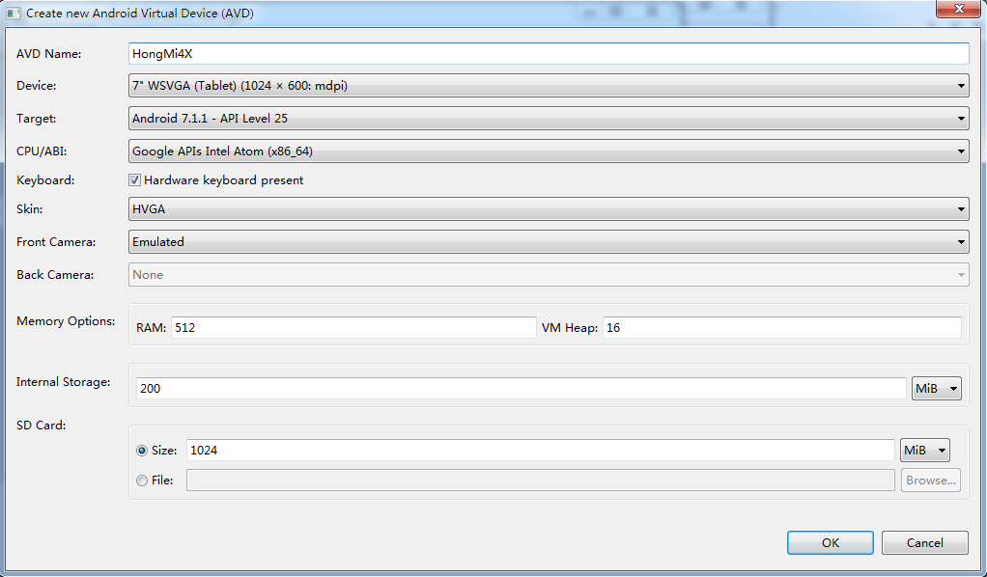
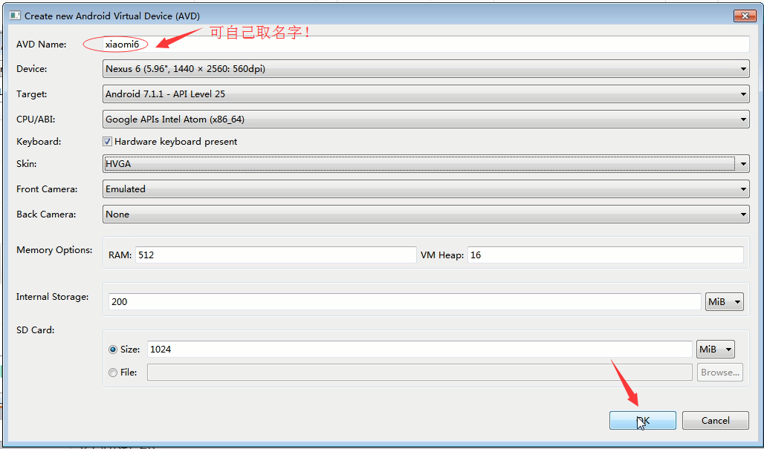

Slide 18
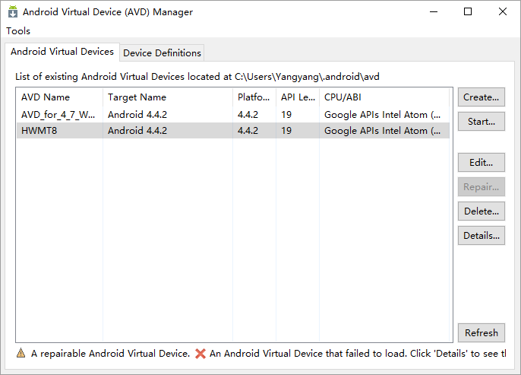
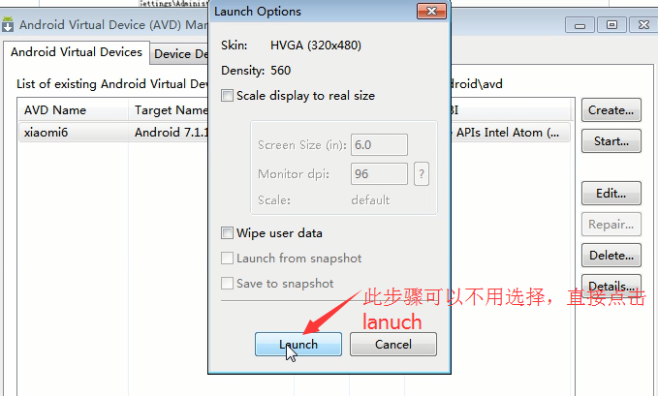
AVD模拟器
单击“Start”开启模拟器

Slide 19
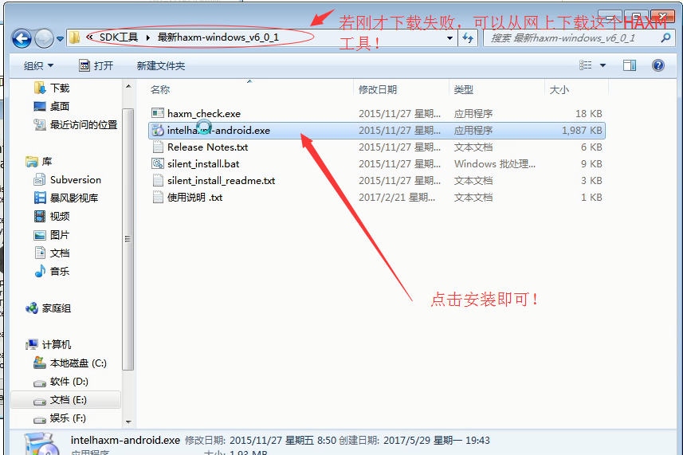
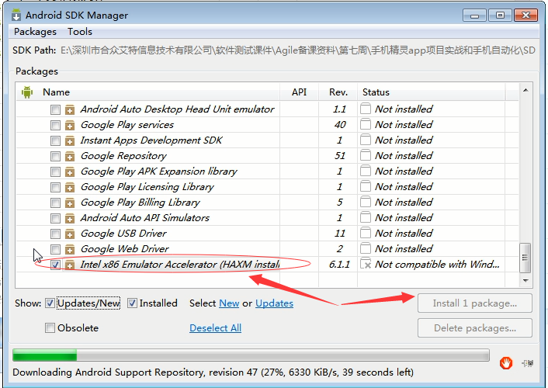
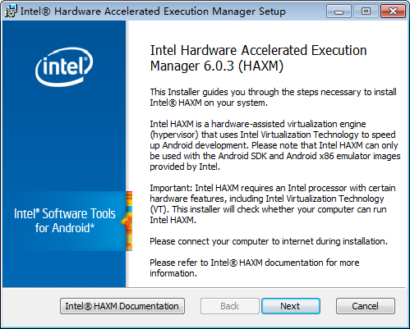
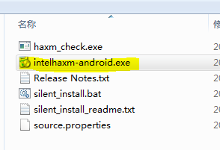
AVD模拟器
启用intel的HAXM硬件加速技术
或
备注：启动模拟器start 报错： CPU acceleration status: HAX kernel module is not installed， 需要在SDK Manager安装HAXM，且到以下目录执行intelhaxm-android.exe程序，HAXM是intel的硬件加速技术。

Slide 20
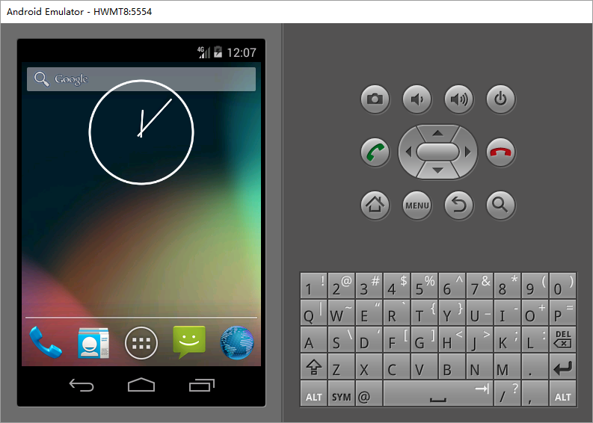

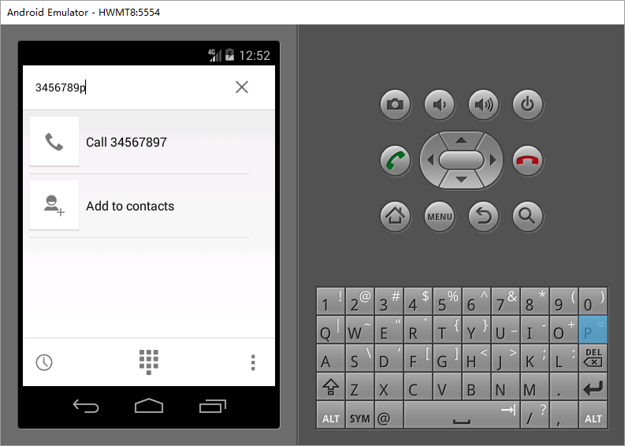
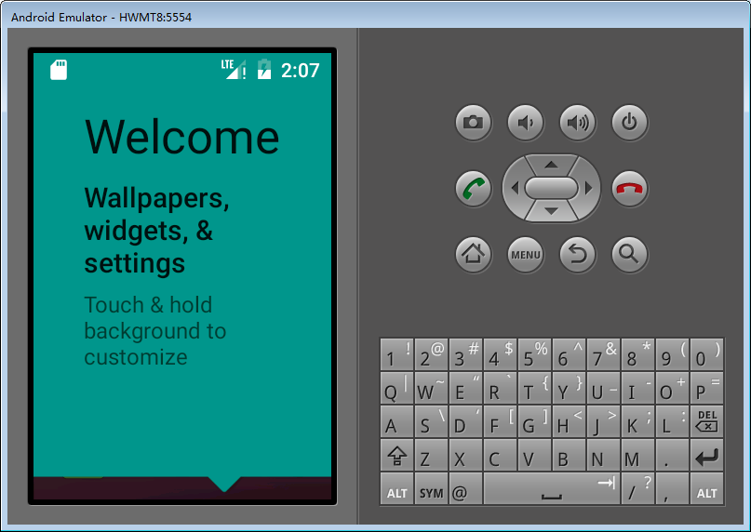

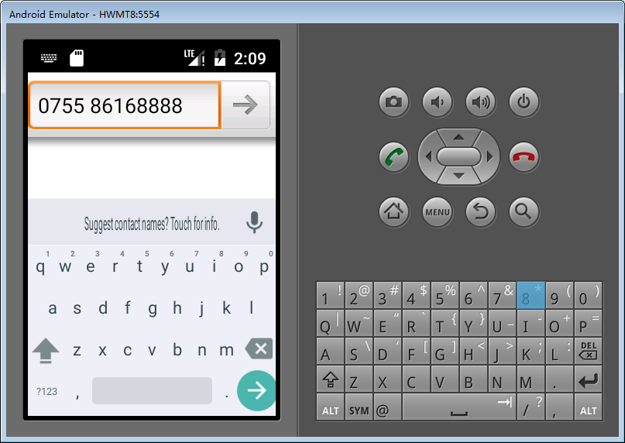
AVD模拟器

Slide 21


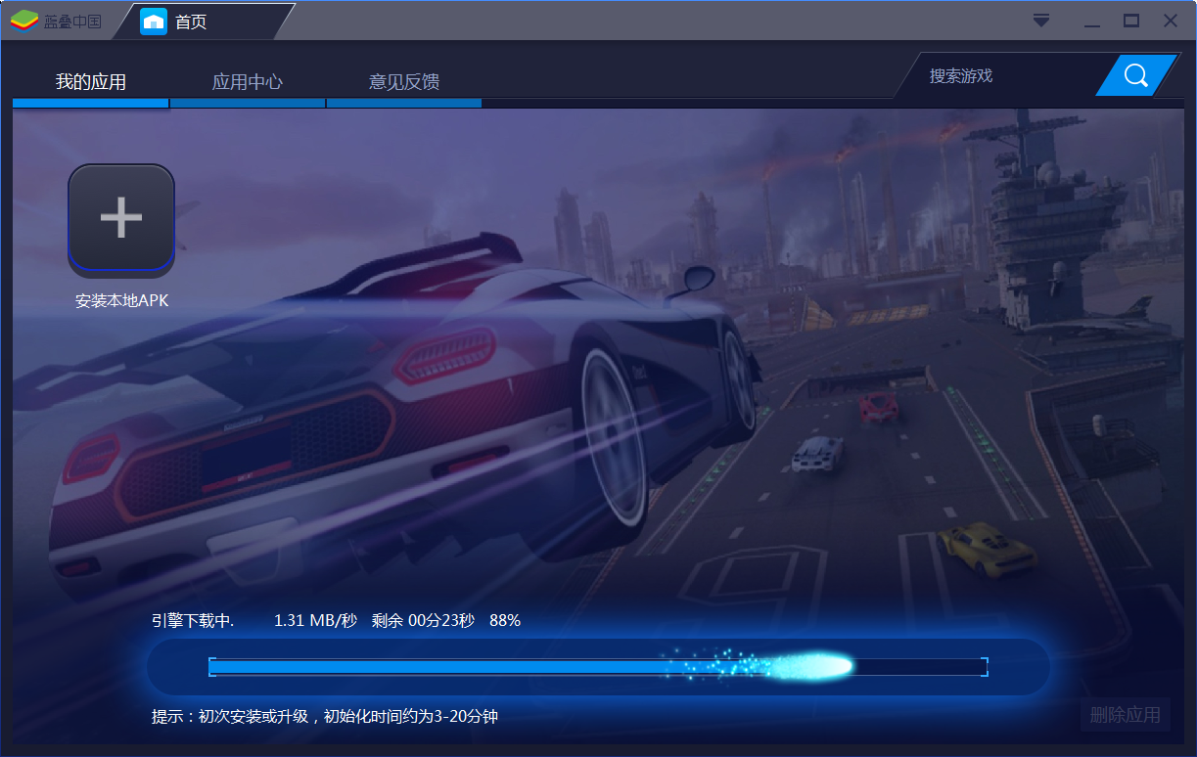
BlueStacks模拟器
蓝叠模拟器官网：
http://www.bluestacks.cn

Slide 22
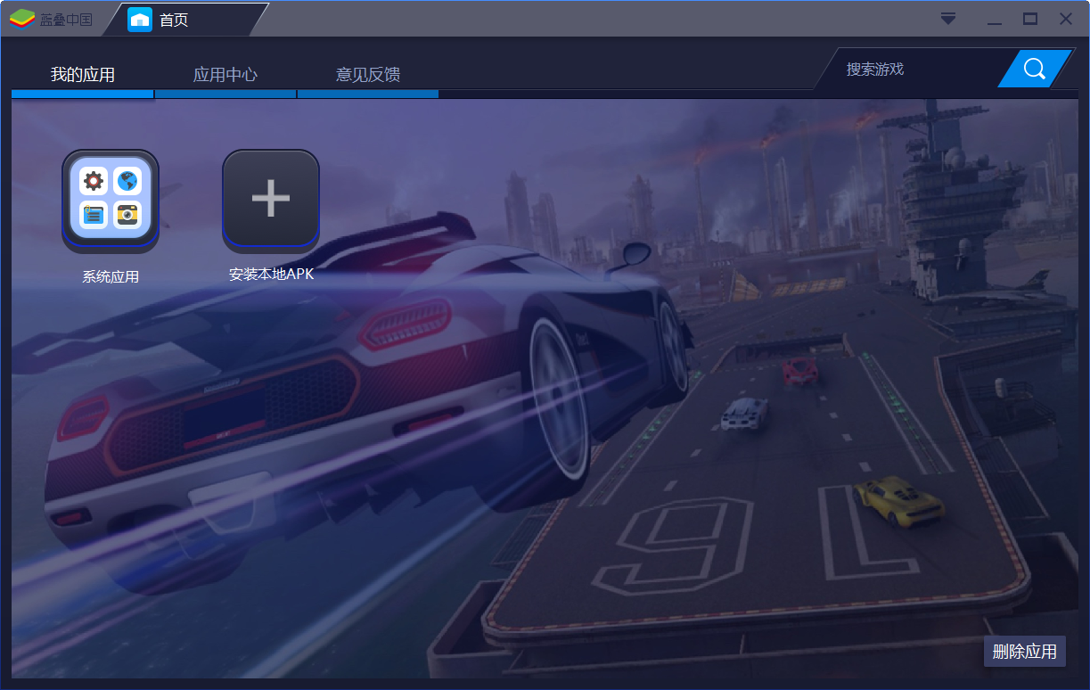
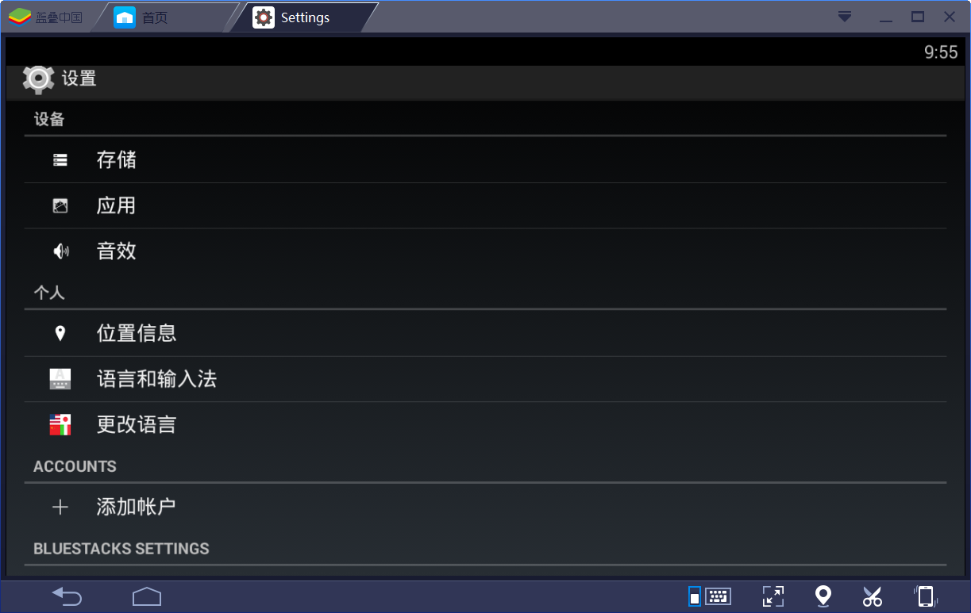
BlueStacks模拟器

Slide 23
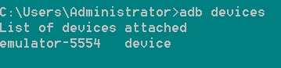
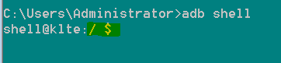
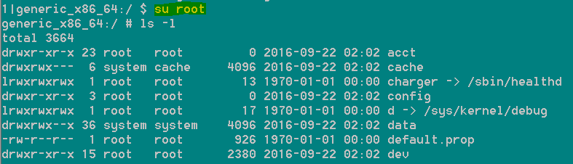
ADB 命令
登陆设备命令：adb devices （进入adb 检查模拟器是否上线）
进入模拟器操作系统：adb shell （adb不区分大小写，但shell区分）

Slide 24
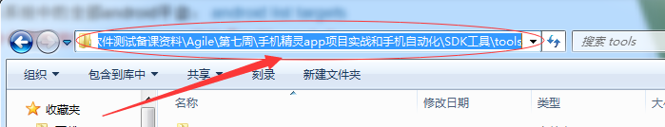
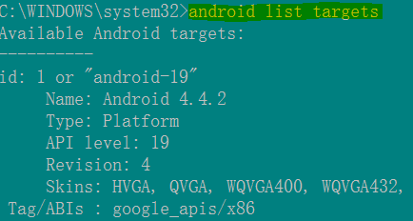
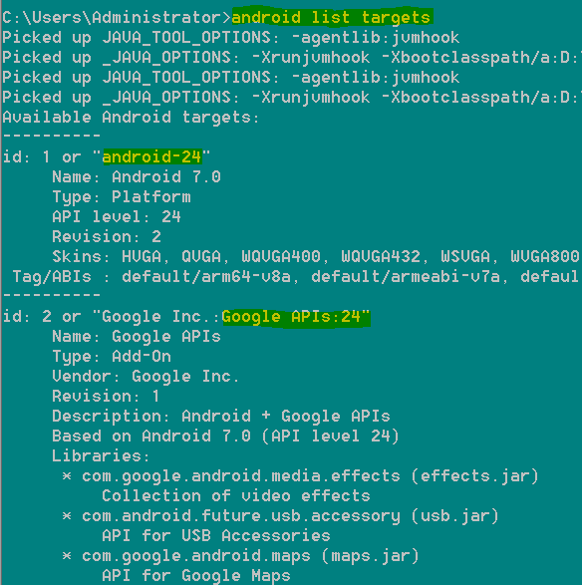
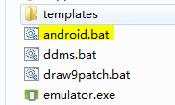
显示系统中的全部android平台： android list targets
此命令需要把SDK路径的tools路劲添加到path中去。

Slide 25
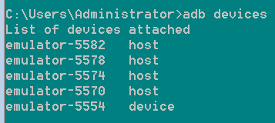
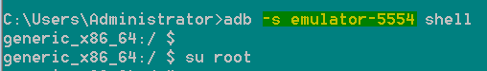
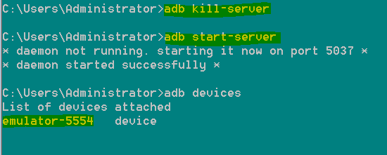
ADB 命令
多个模拟器
当存在多个模拟器时，进入任一模拟器方式：adb –s 设备名称 shell
启动ADB服务： adb start-server
停止ADB服务： adb kill-server

Slide 26
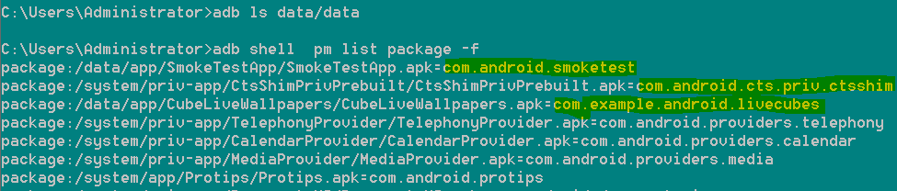
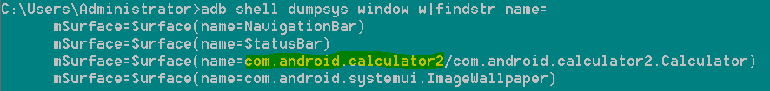
查看android程序包名
.APK是Android Package的缩写，即Android安装包，也即程序包
APK是类似Symbian Sis或Sisx的文件格式。通过将APK文件直接传到Android模拟器或Android手机中执行即可安装。
方法1：
获取手机内所有apk对应的包名和路径
adb shell pm list package -f（详细显示模拟器中的安装包名。）
方法2：
先打开需要查找的apk后，再敲入以下命令 （真机支持）
adb shell dumpsys window w | findstr name=

Slide 27
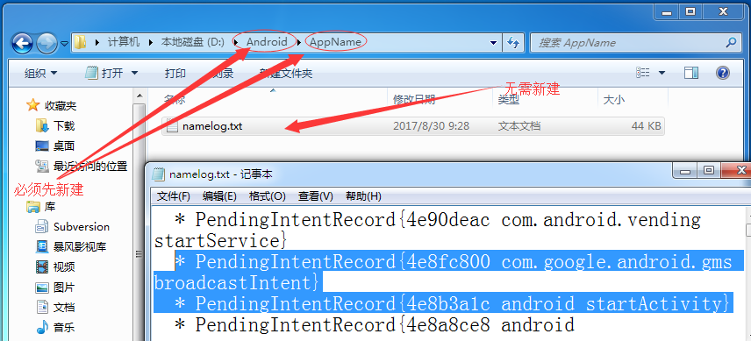
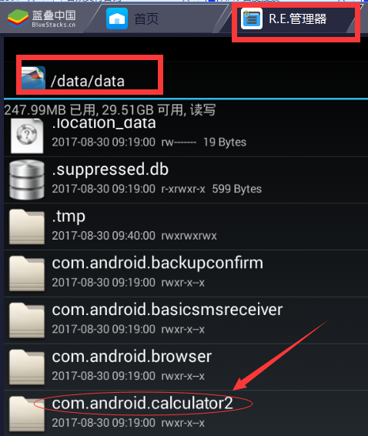
查看android程序包名
方法3：
将系统所有当前运行的activity（程序）输出到本地目录
adb shell dumpsys activity > D:\Android\AppName\namelog.txt
方法4：
直接在蓝叠的RE管理器看

Slide 28
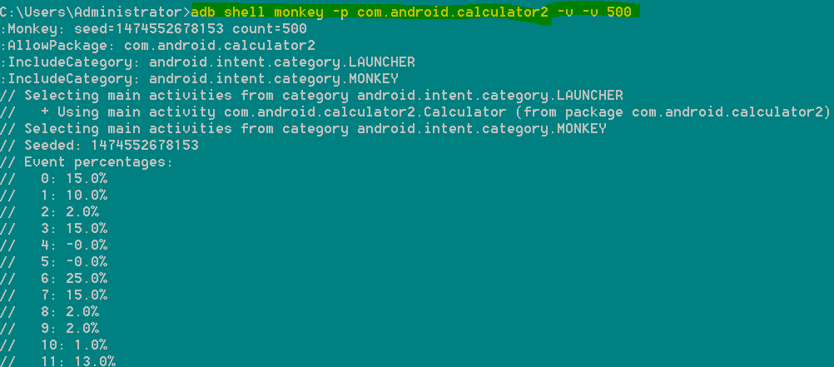
模拟器中第一次运行monkey
查到计算器名字：
使用Monkey对计算器程序压力测试：

Slide 29


Monkey压力测试出了一个bug
monkey压力测试一般正常的实例：

Slide 30
monkey测试结果分析
1、 ANR问题：在日志中搜索“ANR”
2、 崩溃问题：在日志中搜索“Exception”(如果出现空指针， NullPointerException) 肯定是有bug
Monkey测试结果为pass的，LOG信息最后一行会有Monkey finished的字样。
Monkey测试结果为fail的，有以下两种情况：
A． LOG的最后会有以下提示字样，表示此次monkey测试fail，提供所有log给开发。
如：** Monkey aborted due to error. Events injected: 37511
:Sending rotation degree=0, persist=false
:Dropped: keys=0 pointers=24 trackballs=0 flips=0 rotations=0
## Network stats: elapsed time=4508008ms (0ms mobile, 0ms wifi, 4508008ms not connected)
** System appears to have crashed at event 37511 of 300000 using seed 1358091994830
B.LOG中无A情况中的错误信息提示，也无Monkey finished字样，但monkey 测试已中断，该问题仍定位为monkey测试fail，需要给开发提供所有的LOG，开发查找calendar_time关键字去定位问题。

Slide 31

monkey弱点
Monkey虽然可以根据一个指定的命令脚本发送按键消息，但其不支持条件判断，也不支持读取待测界面的信息来执行验证操作。
monkey实例
使用monkey命令对上海交通地图app进行性能测试
adb shell monkey –p com.shjt.map –-throttle 100 –-pct-touch 50 –-pct-motion 50 –v –v 1000>c:\monkey.txt

Slide 32
必须重视Crash
虽然Monkey测试有部分缺陷，我们无法准确地得知重现步骤， Monkey测试所出现的NullPointException,都是可以在用户使用时出现的，何时出现只是时间问题理论上来说，Monkey所有的Crash 都需要在发布前修复掉。
管理设备
注：android //手机、模拟器统一称为“设备”
adb devices // 显示连接到计算机的设备
adb get-serialno //获取设备的ID和序列号serialNumber
重启
adb reboot // 重启设备
adb reboot bootloader // 重启到bootloader，即刷机模式
adb reboot recovery // 重启到recovery，即恢复模式
发送命令到设备
adb [-d|-e|-s <serialNumber>]<command>
-d 发送命令给usb连接的设备
-e 发送命令到模拟器设备
-s <serialNumber> 发送命令到指定设备

Slide 33
monkey的特性
（1）测试的对象仅为应用程序包（apk包），有一定的局限性；
（2）Monkey测试使用的事件流数据流是随机的，不能进行自定义；
（3）可对MonkeyTest的对象、事件数量、类型、频率等进行设置。
Monkey测试是Android平台下自动化测试的一种快速有效的手段，可以模拟用户触摸屏幕、滑动轨迹球、按键等操作来对模拟器或者手机设备上的软件进行压力测试，检测该软件的稳定性、健壮性。它的原理是向系统发送伪随机的用户事件流（如按键输入、触摸输入、手势输入等），实现对正在开发的应用程序进行压力测试。
概念总结

Slide 34


如何查看安卓设备监控

Slide 35


如何进入安卓设备
与Linux相同，输入su，则切换到超级用户。
进入到data目录中，可以查看安卓模拟器程序包

Slide 36



进入adb shell后，如何退出？
“ctrl+C”也可以哦！
如何把模拟器中的程序包文件上传到自己的PC端电脑上？

Slide 37


实例：使用monkey发一条测试命令
将打印结果输出到自己的PC电脑里：apple.txt !

Slide 38


Monkey压力测试出了一个bug
输出日志到本地目录：
adb shell monkey –p com.android.calculator2 -v 500 > 本地目录\XXX.log

Slide 39

安装Apk包命令
单个设备时安装apk：
adb install 本地路径.apk
查看安装结果命令：cd /data/data
ls-l
多个设备时安装apk：
adb -s 虚拟设备名称 install 本地路径.apk

Slide 40


卸载Apk包命令
卸载apk软件：
adb uninstall 软件名
查看卸载结果：cd /data/data
ls-l

Slide 41

PC发送文件到安卓模拟器
从PC上发送文件到安卓模拟器：Adb push 本地路径\filename 远程路径
先在模拟器的SD外置卡建一个mydata目录：Adb shell mkdir –p /sdcard/mydata

Slide 42

注：
如果出现Read-only file system的error时，一般是模拟器中sdcard文件没有写入和修改权限，所以adb语句增加写入和修改权限；输入如下命令解决：
adb shell mount -o remount ,rw /
Adb push 本地路径\文件 /安卓路径

Slide 43


从安卓模拟器下载文件到电脑
从安卓模拟器发送文件到PC机上：Adb pull 远程路径/ filename 本地路径
先在模拟器的SD外置卡写一个文件new1.txt
获取模拟器文件

Slide 44

Monkey参数及用法
Monkey启动方式：( 下列命令以带 ADB命令为例 )
通过PC机CMD窗口中执行： adb shell monkey ｛+命令参数｝
//Monkey finished： 表示monkey正常执行完成
注意：除了ADB三个单词外，其余命令均大小写敏感，命令之间以空格分隔

Slide 45

Monkey参数及用法

Slide 46

Monkey参数及用法
-p <测试的包名列表>
用此参数指定一个或多个包。指定包之后，monkey将只允许系统启动指定的app。如果不指定包， monkey将允许系统启动设备中的所有app。
指定一个包：adb shell monkey -p 程序名称 100
指定多个包：adb shell monkey –p 程序名称1 –p 程序名称2 100
示例： adb shell monkey -p com.android.calculator2 -p com.android.calendar 100
说明：程序名称为包名，100是事件计数（即让Monkey程序模拟 100次随机用户事件）

Slide 47

Monkey参数及用法
-v
用于指定反馈信息级别（信息级别就是日志的详细程度），总共分3个级别，分别对应的参数如下所示：
示例：
Level 0 : adb shell monkey -p com.android.calculator2 -v 100
// 缺省值，仅提供启动提示、测试完成和最终结果等少量信息
Level 1 : adb shell monkey -p com.android.calculator2 -v -v 100
// 提供较为详细的日志，包括每个发送到Activity的事件信息
Level 2 : adb shell monkey -p com.android.calculator2 -v -v -v 100
// 最详细的日志，包括了测试中选中/未选中的Activity信息

Slide 48


Monkey参数及用法
-s
随机数种子，用于指定伪随机数生成器的seed值，如果seed相同，则两次Monkey测试所产生的事件序列也相同的。
示例：
测试1：adb shell monkey -p com.android.calculator2 –s 10 -v 100
测试2：adb shell monkey -p com.android.calculator2 –s 10 100
（第二次执行的随机种子相同，并且没有参数“-v”则显示信息较简单。）

Slide 49

Monkey参数及用法
--throttle <毫秒>
在事件之间插入固定时间延迟。通过这个选项可以减缓 Monkey 的执行速度。如果不指定该参数， Monkey 将不会被延迟，事件将尽可能快地被执行完成。
示例：adb shell monkey -p com.android.calculator2 --throttle 3000 -v 100

Slide 50
Monkey事件
- -pct-touch <percent> 调整触摸事件的百分比 (触摸事件是一个down-up事件，它发生在屏幕上的某单一位置的一次点击-抬起事件)；
-pct-motion <percent> 调整动作事件的百分比 (动作事件由屏幕上某处的一个down事件、一系列的伪随机事件和一个up事件组成，即一 个滑动操作，但是是直线的，不能拐弯）；
--pct-trackball <percent> 调整轨迹事件的百分比 (轨迹事件由一个或几个随机的移动组成，有时还伴随有点击，轨迹球现在智能手机上已经 很少用了，就是类似手柄的方向键一样)；
--pct-nav <percent> 调整“基本”导航事件的百分比 (导航事件由来自方向输入设备的上/下/左/右组成，现在智能机上基本也少了)；
- -pct-majornav <percent> 调整“主要”导航事件的百分比 (这些导航事件通常引发图形界面中的动作，如键盘的中间按键、回退按键、菜单按 键)；
- -pct-syskeys <percent> 调整“系统”按键事件的百分比 ( 这些按键通常被保留，由系统使用，如Home、Back、Start Call、End Call拨号及 音量控制键)；
--pct-appswitch <percent> 调整启动Activity的百分比（在随机间隔里，Monkey将执行一个startActivity()调用，作为最大程度覆盖包中全部 Activity的一种方法）；
--pct-anyevent <percent> 调整其它类型事件的百分比（它包罗了所有其它类型的事件，如：按键、其它不常用的设备按钮、等等）；
--pct-pinchzoom <percent> 调整二指缩放事件的百分比（即智能机上的放大缩小手势操作） ；
-- pct-flip <percent> 调整键盘事件的百分比（如点击输入框，键盘弹起，点击输入框以外区域，键盘收回）；
- -pct-rotation <percent> 调整屏幕旋转百分比（如横屏、竖屏） 。

Slide 51
Android 7.0 的11个事件
0：触摸事件百分比 参数--pct-touch
1：滑动事件百分比 参数--pct-motion
2：缩放事件百分比 参数--pct-pinchzoom
3：轨迹球事件百分比 参数--pct-trackball
4：屏幕旋转事件百分比 参数 - -pct-rotation
5：基本导航事件百分比 参数 --pct-nav
6：主要导航事件百分比 参数--pct-majornav
7：系统事件百分比 参数--pct-syskeys
8：Activity启动事件百分比 参数--pct-appswitch
9：键盘轻弹事件百分比 参数--pct-flip
10：其他事件百分比 参数--pct-anyevent

Slide 52


Slide 53


Slide 54

bluestacks 运行效果图

Slide 55

Monkey运行调试约束参数
--hprof | 设置此选项，将在Monkey事件序列之前和之后立即生成profiling报告。这将会在data/misc中生成大文件(~5Mb)，所以要小心使用它，不常用。
--ignore-crashes | 当应用程序崩溃或发生任何失控异常时，Monkey将停止运行。如果设置此选项，Monkey将继续向系统发送事件，直到计数完成。
--ignore-timeouts | 当应用程序发生任何超时错误(如“Application Not Responding”对话框)时，Monkey将停止运行。如果设置此选项，Monkey将继续向系统发送事件，直到计数完成。
--ignore-security-exceptions | 当应用程序发生许可错误(如启动一个需要某些许可的Activity)时，Monkey将停止运行。如果设置了此选项，Monkey将继续向系统发送事件，直到计数完成。
--kill-process-after-error | 当Monkey由于一个错误而停止时，出错的应用程序将继续处于运行状态。当设置了此选项时，将会通知系统停止发生错误的进程。
--monitor-native-crashes | 监视并报告Android系统中本地代码的崩溃事件。如果设置了--kill-process-after-error，系统将停止运行。
--wait-dbg | 停止执行中的Monkey，直到有调试器和它相连接。

Slide 56




Monkey真机测试
步骤：
1： 使用USB数据线连接PC和手机
2： 安装手机驱动程序
3： 允许USB调试 - - 确定
4： 输入adb devices
5：找到所测试的APP的包名
6：执行monkey命令

Slide 57



设备授权
一键清空所有已授权的电脑，关闭USB调试，再连接手机，再接受USB调试

Slide 58
Monkey 日志分析
C:\Users\Administrator>adb shell monkey -p com.android.calculator2 -v -v 10
:Monkey: seed=1476026024055 count=10 //伪随机种子为476026024055，事件总数10
:AllowPackage: com.android.calculator2 //测试包名
:IncludeCategory: android.intent.category.LAUNCHER //包的类别
:IncludeCategory: android.intent.category.MONKEY
// Selecting main activities from category android.intent.category.LAUNCHER //选择主activities
// - NOT USING main activity com.android.vending.AssetBrowserActivity (from package com.android.vending) //不被测试的包的activity
// - NOT USING main activity com.android.contacts.activities.PeopleActivity (from package com.android.contacts)
// - NOT USING main activity com.android.camera.CameraLauncher (from package com.android.camera2)
// - NOT USING main activity com.android.calendar.AllInOneActivity (from package com.android.calendar)
// Seeded: 1476026024055 //随机种子
// Event percentages: //事件百分比
// 0: 15.0%
// 1: 10.0%
// 2: 2.0%
// 3: 15.0%
// 4: -0.0%
// 5: 25.0%
// 6: 15.0%
// 7: 2.0%
// 8: 2.0%
// 9: 1.0%
// 10: 13.0%

Slide 59
Monkey 日志分析
:Switch:
//表示跳转到com.android.calculator2里面的Calculator这一个Activity里
#Intent;action=android.intent.action.MAIN;category=android.intent.category.LAUNCHER;launchFlags=0x10200000;component=com.android.calculator2/.Calculator;end
//允许此Intent跳转（ Intent在android中起着一个媒体中介的作用，它是一个对象，专门提供组件间互相调用的相关信息）
// Allowing start of Intent { act=android.intent.action.MAIN cat=[android.intent.category.LAUNCHER] cmp=com.android.calculator2/.Calculator } in package com.android.calculator2
Sleeping for 0 milliseconds //事件间的延迟思考时间为0
// 下列为发送的一些操作，如点击按下，点击放开，触摸移动
:Sending Key (ACTION_DOWN): 172 // KEYCODE_GUIDE
:Sending Key (ACTION_UP): 172 // KEYCODE_GUIDE
Sleeping for 0 milliseconds
:Sending Touch (ACTION_DOWN): 0:(804.0,229.0) //坐标系
:Sending Touch (ACTION_UP): 0:(809.7128,228.16101)
Sleeping for 0 milliseconds
:Sending Trackball (ACTION_MOVE): 0:(4.0,4.0)
:Sending Trackball (ACTION_MOVE): 0:(-1.0,-3.0)
:Sending Trackball (ACTION_MOVE): 0:(-2.0,-1.0)
:Sending Trackball (ACTION_MOVE): 0:(-2.0,3.0)
:Sending Trackball (ACTION_MOVE): 0:(1.0,-2.0)
Events injected: 10 //注入事件数为10
:Sending rotation degree=0, persist=false // 发送屏幕翻转度=0，存留=假
:Dropped: keys=0 pointers=0 trackballs=0 flips=0 rotations=0 //丢弃：键=0，指针=0，轨迹球=0，键盘轻弹=0，屏幕翻转=0
## Network stats: elapsed time=58ms (0ms mobile, 0ms wifi, 58ms not connected) // 网络状态：占用时间=58ms（0ms用在手机上， 0ms用在无线网络中，没有连接是 58ms）
// Monkey finished //monkey测试完毕
从例子中可以看出，该程序在这次测试中没有问题，若程序出现问题终端将打印出异常供开发人员查找错误

Slide 60
Monkey 日志分析（总结）
异常情况
Monkey 测试出现错误后，一般的分析步骤
看Monkey的日志 (注意第一个switch以及异常信息等)
1. 程序无响应的问题: 在日志中搜索 “ANR ”(Application No Response )
2. 崩溃问题：在日志中搜索 “Exception” (如果出现空指针， NullPointerException) 肯定是有bug

Slide 61

logcat
adb logcat 输出全部日志
只显示需要的应用的日志输出:
1.adb shell
2.logcat | grep com.android.calculator2
Android日志系统提供了记录和查看系统调试信息的功能。日志都是从各种软件和一些系统的缓冲区中记录下来的，缓冲区可以通过 logcat 命令来查看和使用

Slide 62


Slide 63



异常情况处理章节
unknown host service
主要是由于5037端口被占用，sdk中的adb无法启动，
使用netstat –ano|findstr “5037 ”找出这个进程PID,
然后使用taskkill /pid 进程PID 或者任务管理器关掉该进程
重启ADB服务

Slide 64

故障及排除方法
INSTALL_FAILED_NO_MATCHING_ABIS错误
表示AVD中使用了与当前CPU架构不一致的native libraries，需要修改CPU类型从intel为ARM

Slide 65


App名称拼错了一个单词
Android单词拼错了
关于设备状态错误方面可以使用下列三个命令后再重试设备是否上线
adb kill-server 停止adb服务
adb start-server 启动adb服务
adb remount 重新装载Android文件系统

Slide 66

查询手机cpu、内存的使用情况：adb shell top
如何监控手机app中的cpu 内存 电流 电量 流量
1、首先，我们要安装一个：Emmagee-2.3.apk文件

Slide 67

2、双击图标，出现如下图所示：

Slide 68

我们可以选择其中一个app点击测试即可！

Slide 69

3、在测试过程中，会出现以下画面：

Slide 70

4、也可以边测试边使用monkey命令继续压测淘宝软件
5、直到测试结束后，会出现如下画面：

Slide 71


6.、通过敲命令进入sd卡内查看

Slide 72


7、也可以通过蓝叠找到sd卡内的.csv文件

Slide 73

8、看，这就是我们保存在D盘的报告

Slide 74


Slide 75
Bye,Thank You !

